Slide 1
ogulin
Nika Pavlović 8.d

Slide 2
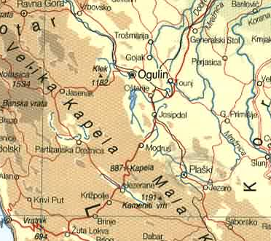
Opća obilježja ogulina
Nalazi se u samom centru kontinentalne Hrvatske
Ima 15.054 stanovnika (2001.g)
Površina od 542,32 km2
Sastavni dio Karlovačke županije
Gospodarski razvoj : šumarstvo, prerada drveta, poljoprivreda, turizam, obrtništvo
Vrlo je dobro povezan autocestom i željezničkom prugom sa Zagrebom, Rijekom i Splitom

Slide 3
Turistima se preporučuje posjetiti:
Klek
Đulin ponor
Jezero Sabljaci
Stožac
Bijele i samarske stijene
Rijeka Dobra
Ivanina kuća bajke

Slide 4
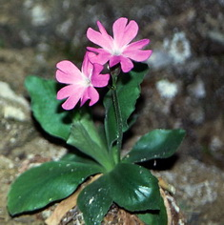
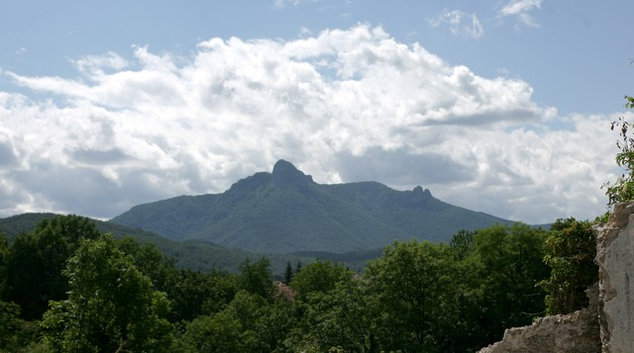
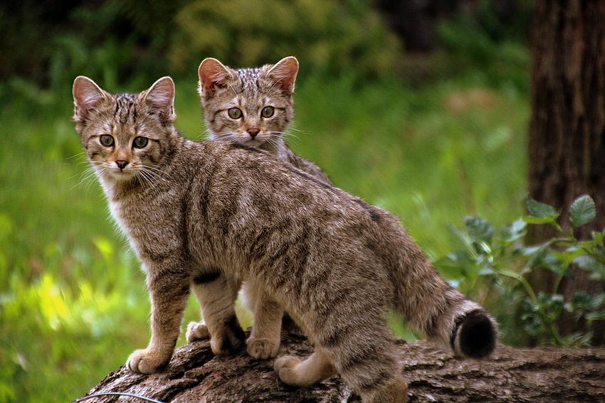
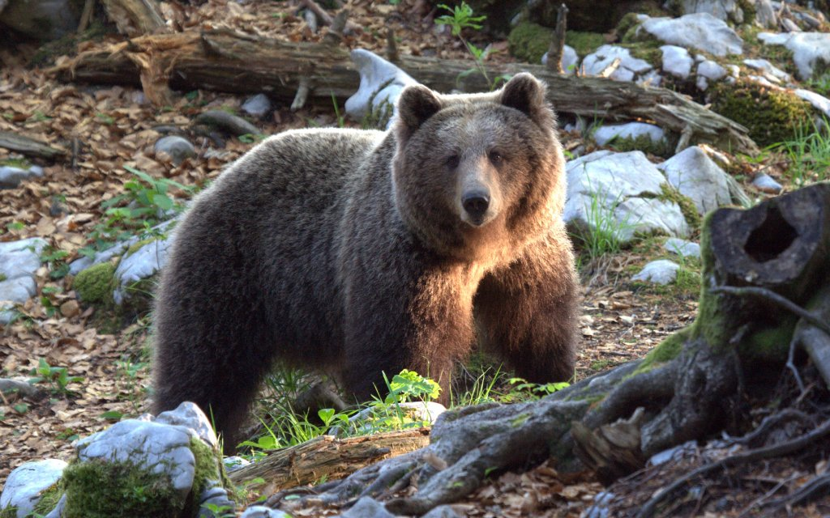
klek
Gora čudesnog oblika i zastrašujuće ljepote
visok je 1182 m
S vrha Kleka pogledom se može dosegnuti oko 100km udaljena okolica
Njegova stijena je visoka 200 m i ona predstavlja kolijevku hrvatskog planinarstva
1838.g. Josip Jelačić se popeo na Klek
jedan je od botaničkih rezervata koji ima bogata nalazišta zanimljivih biljaka (flora)
A ima i zaštićenih životinja kao što su : vuk, medvjed, ris, divlja mačka

Slide 5
Đulin ponor
Nalazi se u samom središtu grada
Rijeka Dobra svoj tok završava ispod kamenih i strmih litica u otvoru koji je upravo Đulin ponor
Najduži speleološki objekt Hrvatske
Legenda o tome kako je ovaj ponor dobio ime je sljedeća: Đula se u ponor strmoglavila zbog nesretne ljubavi, na kamenoj litici se lako uočava profil muškarca za kojeg je narod rekao da je to kapetan Milan koji gleda gdje je nestala njegova Đula
Kamene litice ovog ponora primamljuju alpiniste da okušaju svoje sposobnosti i znanje

Slide 6
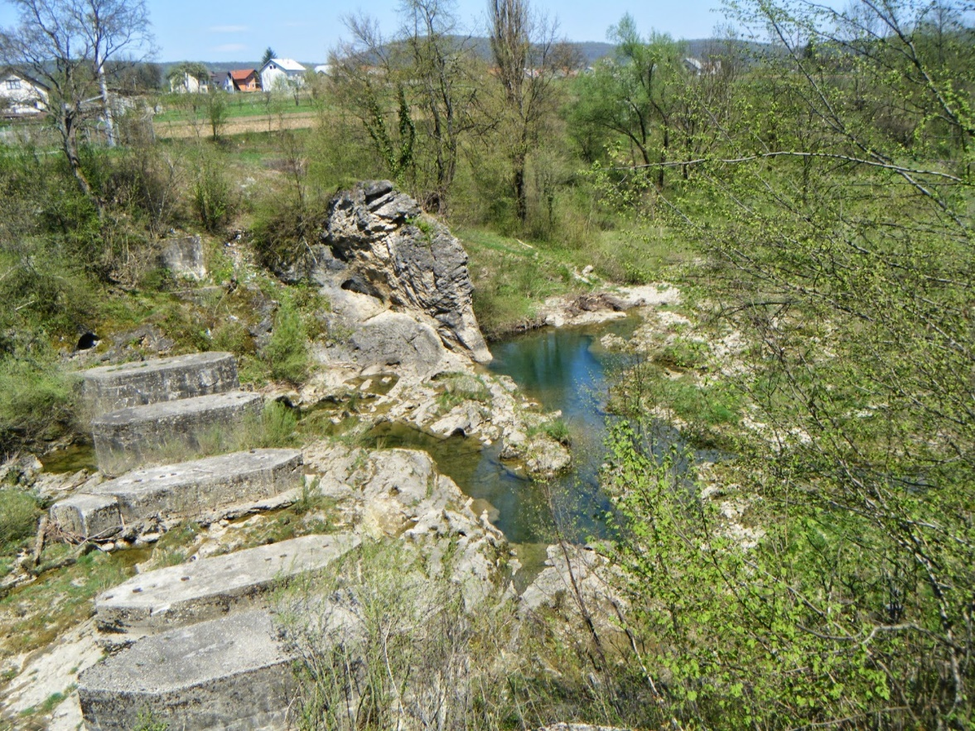
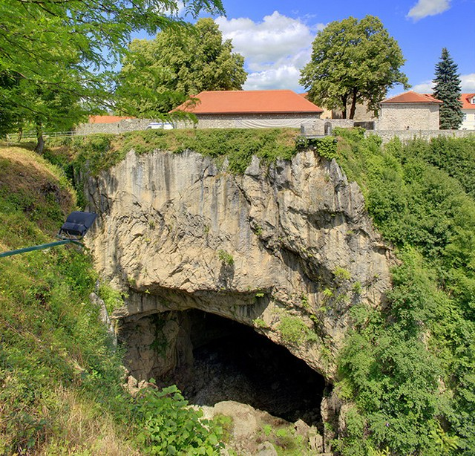
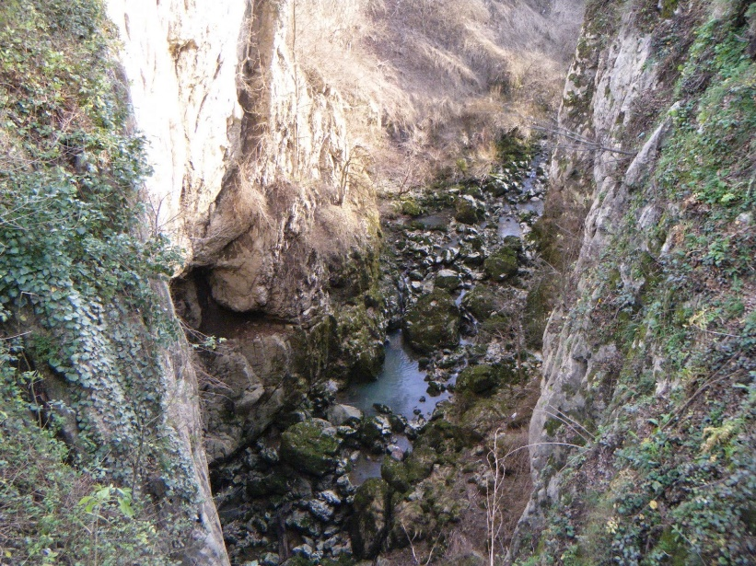
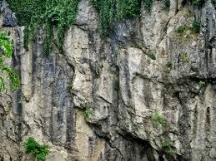

Slide 7
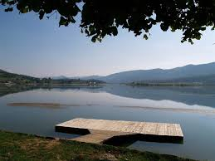
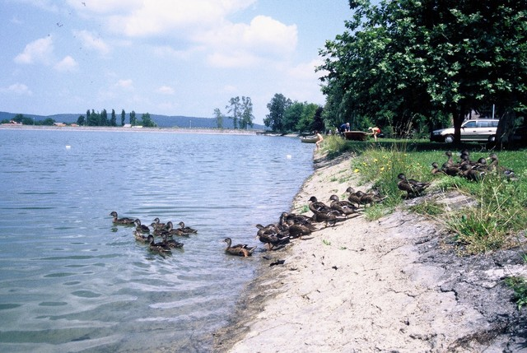
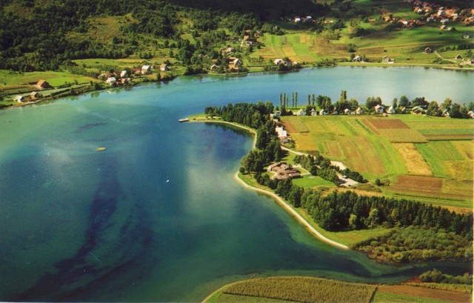
Jezero sabljaci
Najljepsi biser grada Ogulina
Akumulacijsko jezero nastalo na rijeci Mrežnici
Jedanaesto je jezero po veličini u Hrvatskoj pa ga mnogi zbog toga nazivaju „Ogulinsko more”
Ribe koje možemo naći tamo: pastrva, amur, klen, šaran, lipljan
Ribolov je dopušten tijekom cijele godine
Dijelovi jezera ponekad potamne zbog velikog jata crnih liski

Slide 8
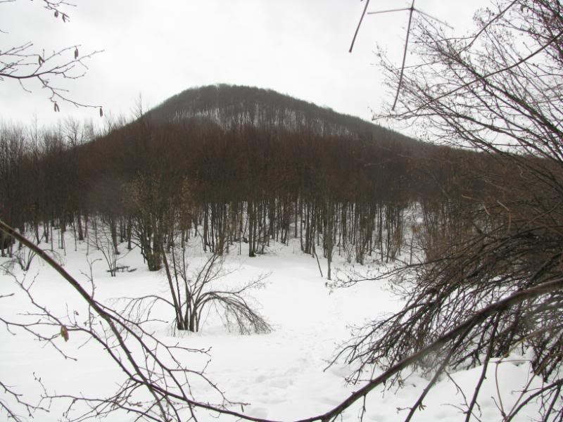
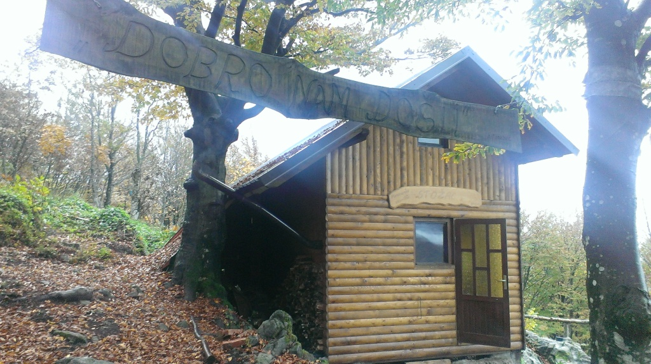
stožac
Osim Kleka je najomiljenije odredište planinarima
Nadmorska visina mu je 808m
Ime je dobio zbog svog stožastog oblika
Neposredno ispod vrha sagrađena je kućica
Mijo Stipetić je izgradio 350 stepenica od bukovih oblica da bi olakšao uspon a Ogulinci su ih nazvali „Mijine štrige”

Slide 9
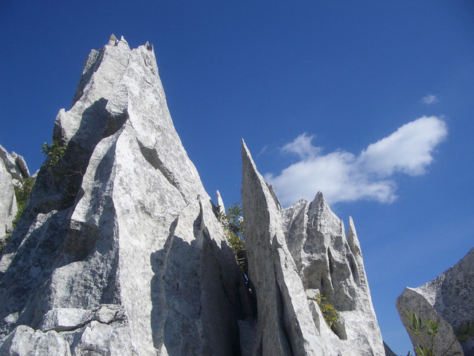
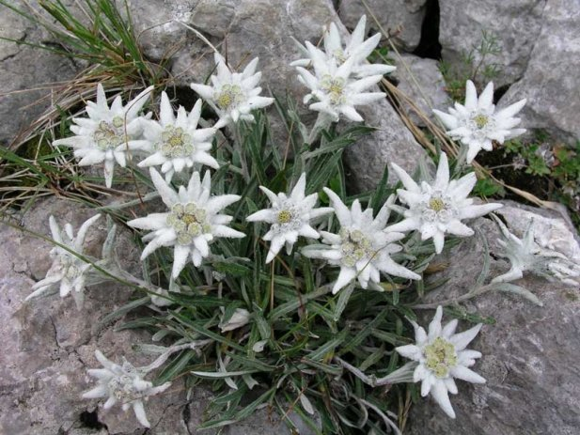
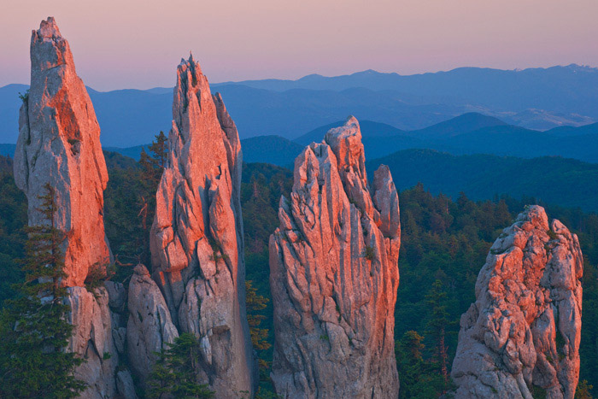
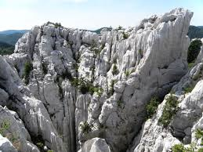
Bijele i samarske stijene
Nalaze se na rubnim dijelovima grada Ogulina
28.1.1985 godine ih je Hrvatski sabor proglasio strogim prirodnim rezervatom
Samarske stijene se nalaze odmah pored Bijelih stijena
Sastoji se od dvadesetak kamenitih skupina
Kamenjaci su poput čunjeva, slojevito raspucani što je posljedica vapneničkog sastava
U stijenama su bogata nalazišta runolista

Slide 10
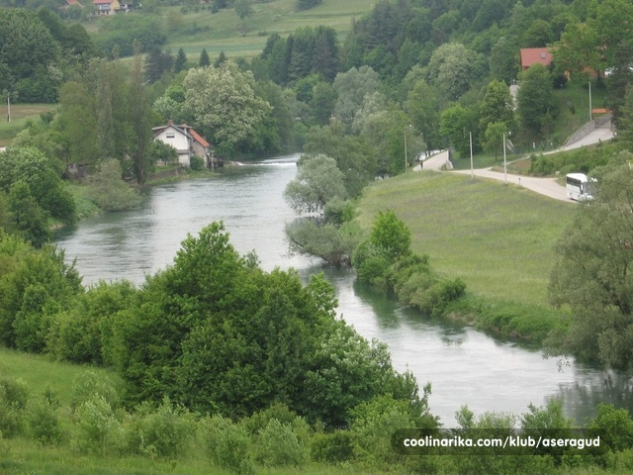
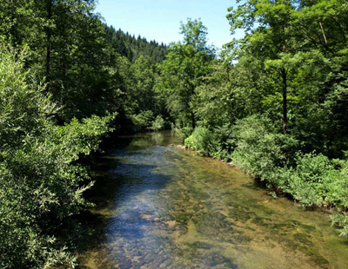
Rijeka dobra
Najduža ponornica
Ponire u Đulinom ponoru
Ima dvije vodenice koje su i danas u funkciji
razne vrste riba koje žive u Dobri: potočna i kalifornijska pastrva, lipljan, klen, mrena, šaran
Njezina dva izvora: jedan je kod Bukova vrha, a drugi kod Skrada

Slide 11
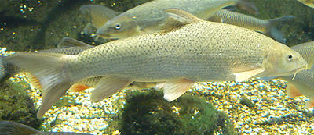
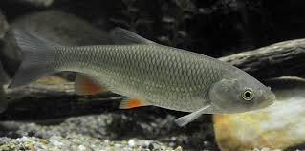
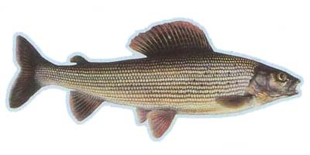
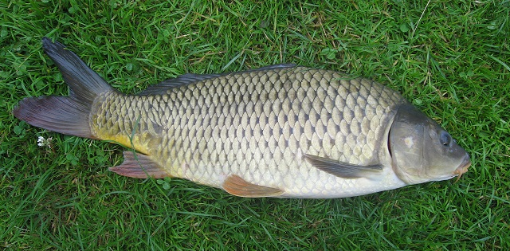
MRENA
KLEN
ŠARAN
LIPLJAN

Slide 12
ivanina kuća bajke
Svake godine u lipnju se održava međunarodni Ogulinski festival bajke
Ivana Brlić-Mažuranić je naglasila u svojoj autobiografji sve ljepote ovoga grada (Klek, romantičnost toka rijeke Dobre) i bogato kulturno povijesno nasljeđe (narodnja nošnja, običaji)
Dojam bajkovitosti grada upotpunjuje i dvorac u središtu grada Frankopanski kaštel
Ogulinci jako pridaju pažnju očuvanju svoje nematerijalne baštine

Slide 13
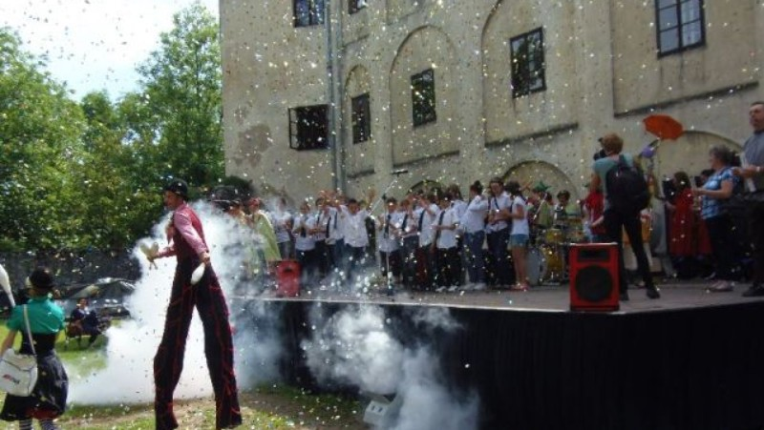
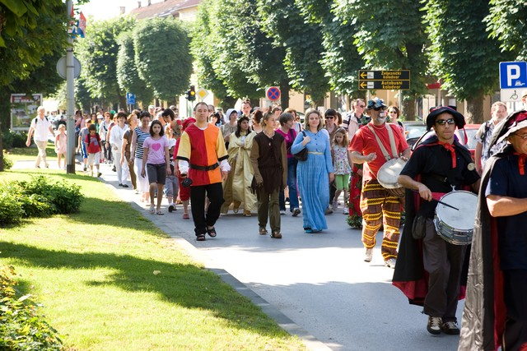

Slide 14
KRAJ

